Slide 1
Дни на кариерата
Екип:
Кольо Стоянов
Николай Синоров

Slide 2





Интересни за нас компании

Slide 3
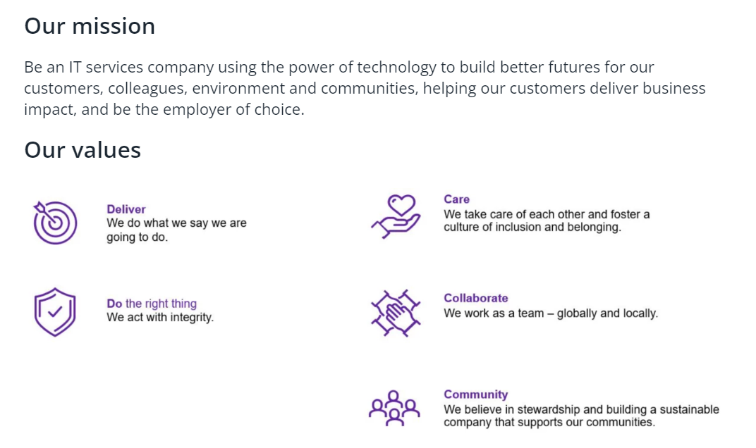
DXC Technology
Компанията е създадена през 2017 година.
Технологията DXC помага на глобалните компании да управляват своите критични за мисията системи и операции, като същевременно модернизират ИТ, оптимизират архитектурите на данни и гарантират сигурност и скалируемост в публични, частни и хибридни облаци. Най-големите световни компании и организации от публичния сектор се доверяват на DXC за разгръщане на услуги за стимулиране на нови нива на производителност, конкурентоспособност и клиентско изживяване в техните ИТ имоти.
Центален офис: Тайсън, САЩ
Сектор: IT индустрия
Дейност: разработка на софтуер

Slide 4
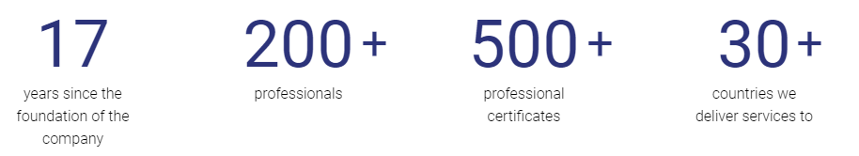
INDEAVR
INDEAVR основана през 2005 г. Тя има скромно начало, но далечни амбиции.
INDEAVR е ориентирана към клиента компания за технологични услуги, базирана на ценности, фокусирана върху експертизата в областта на цифровите технологии, данните, облака и разширеното софтуерно инженерство. Ние предоставяме услуги и създаваме силни научноизследователски и развойни практики за някои от най-иновативните компании в света.
Постиженията на INDEAVR
Центален офис: Bulgaria,Sofia
Сектор: IT индустрия
Дейност: Разработка на софтуер, CloudData.

Slide 5
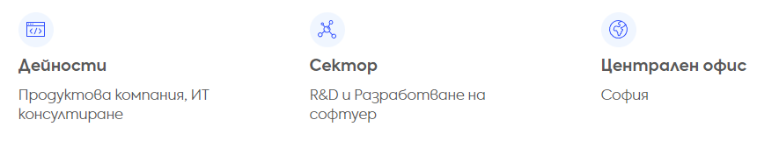
TelebidPro
TelebidPro е основана през 2011 година. Компания за разработка на софтуер, която е специализирана в разработването и внедряването на взискателен сървърен софтуер.
Посветени сме на това, което умеем най-добре – разработваме дългосрочни иновативни софтуерни продукти. Развиваме се заедно с технологиите – отделяме 1/3 от времето си за R&D, обучения и сертификация, според интересите на екипа. Едно нещо не се променя при нас – приятелската атмосфера и желанието да сме най-добрите в разработването на софтуер в нашия сегмент.

Slide 6
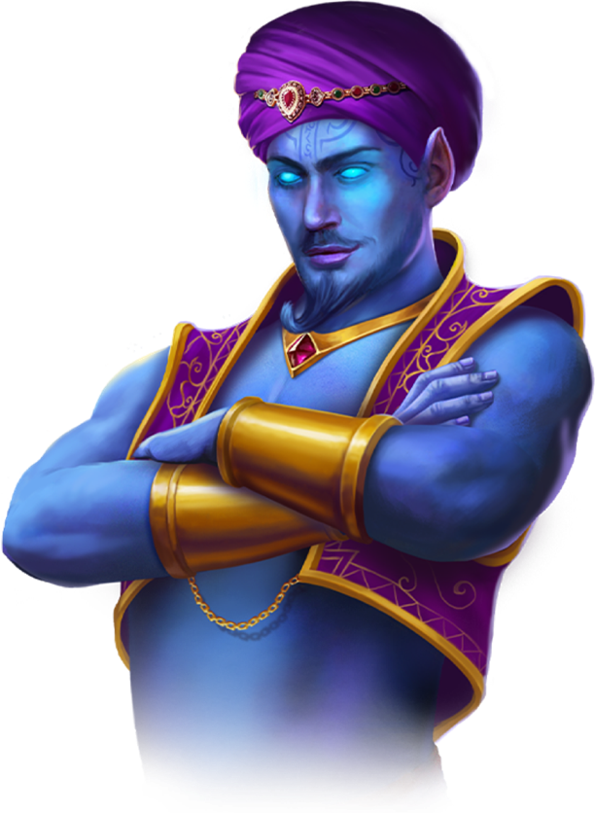

Slide 7
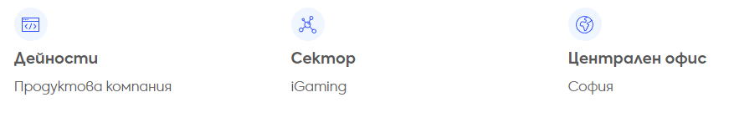
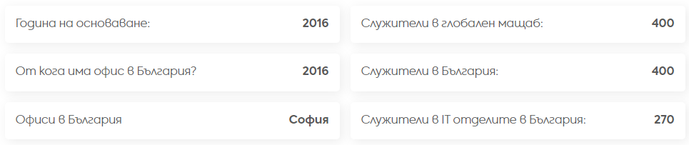
AMUSNET EGT
Amusnet Interactive е българска софтуерна компания, която разработва създава онлайн софтуерни и игрални решения от ново поколение. Компанията развива портфолио от над 200 игри на различни теми.
Игровото съдържание, разработено от компанията, е налично в уеб страниците на над 750 оператори в целия свят.

Slide 8
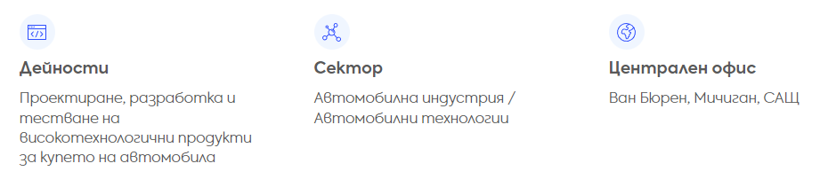
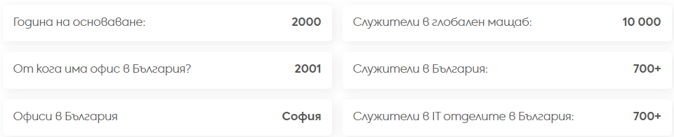
Visteon
Visteon България е вoдeщият и най-голям инженерингов център зa Visteon в Европа, в който ce пpoeĸтиpaт, paзpaбoтвaт и тecтвaт глoбaлни и peгиoнaлни виcoĸoтexнoлoгични пpoeĸтa зa cвeтoвнитe лидepи в aвтoмoбилнaтa индycтpия в мoмeнтa.
Вече над 20 години хъбът нa ĸoмпaниятa y нac paзpaбoтвa пpoдyĸти и cиcтeми зa acиcтиpaнe нa вoдaчa, интeлигeнтни диcплeи oт нoвo пoĸoлeниe и интeгpиpaни peшeния зa oптимaлнa мoбилнa cвъpзaнocт нa aвтoмoбилa и cигypнocт пpи шoфиpaнe.

Slide 9
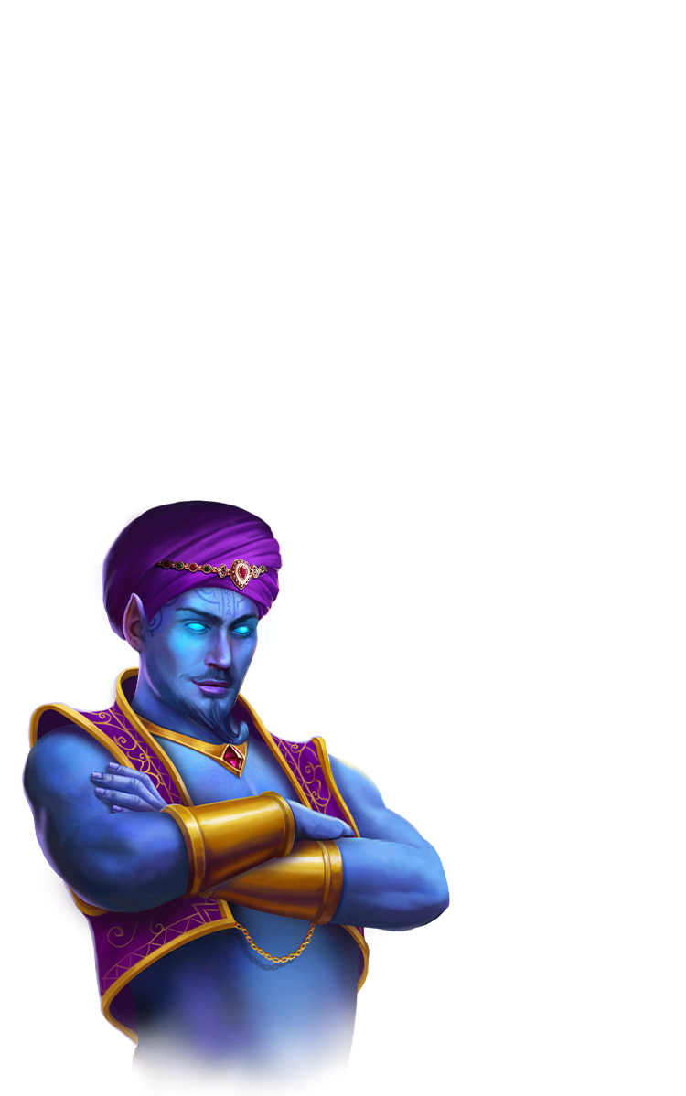


Slide 15
Какви етапи включва иновационният процес според вас?

Slide 16
Какви видове иновации извършва предприятието

Slide 17
Как осъществявате трансфер на знания и технологии в бизнес организацията?

Slide 18
Как научавате за иновациите в бизнеса ви? Откъде получавате информация за тях?

Slide 19
Как научавате за иновациите в бизнеса ви? Откъде получавате информация за тях?

Slide 20
Какъв % от приходи отделяте за иновации?

Slide 21
Как научавате за иновациите в бизнеса ви? Откъде получавате информация за тях?

Slide 22
В каква степен сте зависими от: Информационни и комуникационни технологии

Slide 23
В каква степен сте зависими от: Висококвалифицирания персонал

Slide 24
Благодарим ви за вниманието!

